Slide 1
Урок русского языка в 9 классе на тему:
«Сложноподчинённые предложения с придаточными определительными»

Slide 2
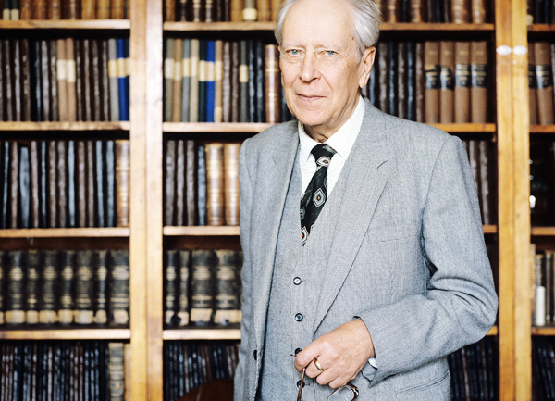
Д.С. Лихачёв:
« Самая большая
ценность народа – язык,
на котором он пишет,
говорит, думает».

Slide 3
Повторение.
Расставьте знаки препинания:
1. Белка песенки поёт да орешки всё грызёт.
2. Гроза прошла и ветка белых роз в окно мне дышит ароматом.
3. Люди устали лошади тоже нуждались в отдыхе.
4. Через много лет я приехал в город в котором когда-то родился.
5. Дождь давно кончился умытое солнце отражалось в лужах.
Исправьте ошибки:
1 - БСП; 2 - СПП; 3 – СПП; 4 – ССП; 5 - ПП.

Slide 4
Проверьте себя!
1. Белка песенки поёт да орешки всё грызёт.
2. Гроза прошла, и ветка белых роз в окно мне дышит ароматом.
3. Люди устали, лошади тоже нуждались в отдыхе.
4. Через много лет я приехал в город, в котором когда-то родился.
5. Дождь давно кончился, умытое солнце отражалось в лужах.
1-ПП; 2 -ССП; 3 – ССП; 4 – СПП; 5 - БСП.

Slide 5
Дополните схему!
Сложные предложения
Бессоюзные
?
ССП
?

Slide 6
Проверьте себя!
Сложные предложения
Бессоюзные
Союзные
ССП
СПП

Slide 7
Работа над новой темой
1. Через много лет я приехал в город, в котором когда-то родился.
2. Дни продолжали стоять такие же знойные и светлые, какие могут быть только на юге.
3. Вновь я посетил тот уголок земли, где я провёл изгнанником два года незаметных.
4. Посёлок, куда мы приехали, был маленьким и неказистым.

Slide 8
Работа над новой темой
5. Дети спрятались в такое место, откуда их не было видно.
6. У меня был такой аппетит, когда вкус еды ощущают даже дёсны и зубы.
7. Это был хозяин дома, чей портрет мы только что рассматривали на стене.
8.Та еда, что мы прихватили из дома, нам очень пригодилась в пути.

Slide 9
Союзные слова:
который
какой
где
куда
откуда
когда
чей
что

Slide 10
Указательные слова (местоимения)
такие
тот
такое Такой, тот
такой
та

Slide 11
Схема
Какой?
,
.

Slide 12
Схема
какой?
[ … сущ/ мест.], (союз. слово…).
[ … сущ./мест., (союз. слово…), …].
какой?

Slide 13
Работа с учебником
Параграф 22 (стр.69 -70)
1. Почему придаточные определительные предложения так называются?
2. На какой вопрос отвечают определения?
3. К какой части речи чаще всего относятся слова, к которым присоединяется придаточное определительное?
4. Где могут стоять придаточные определительные предложения по отношению к главному предложению?
5. Назовите союзные слова в придаточных определительных предложениях.
6. Для чего нужны указательные слова? Назовите их. Можно ли их убрать из предложения?

Slide 14
Найти в предложениях главную и придаточную части, указать союзные слова, вид придаточных:
1. Самая большая ценность народа – язык, на котором он пишет, говорит, думает. (Д.С.Лихачёв).
2. Нет таких звуков, красок, образов и мыслей, для которых не нашлось бы в нашем языке точного выражения. (К. Г. Паустовский).
3. Писать безграмотно - значит посягать на время людей, к которым мы адресуемся. (К. Г. Паустовский).
4. Мы не догадались, что значит это слово.
______________________________________________________
АЛГОРИТМ:
СПП или ССП?
Союзное слово или союз?
Какой частью речи является определяемое слово?
На какой вопрос отвечает придаточное
предложение?

Slide 15
Найти предложения с придаточными определительными:
1. Я остановился в гостинице, где останавливались все проезжающие.
2. Впереди, где кончалась чаща, стояли берёзы.
3. Я не знаю, где граница между этими участками.
4. На острове, где писатель жил в изгнании, ему сооружён памятник.
_____________________________________________
АЛГОРИТМ:
СПП
Союзное слово
Определяемое слово – сущ.
Вопрос - какой?

Slide 16
Проверьте себя! Составьте схемы.
1. Я остановился в гостинице, где останавливались все проезжающие.
4. На острове, где писатель жил в изгнании, ему сооружён памятник.
____________________________________________________
АЛГОРИТМ:
СПП
Союзное слово
Определяемое слово – сущ.
Вопрос - какой?

Slide 17
Редактирование
1. Одна из картин Левитана висит на стене, которая называется «Золотая осень».

Slide 18
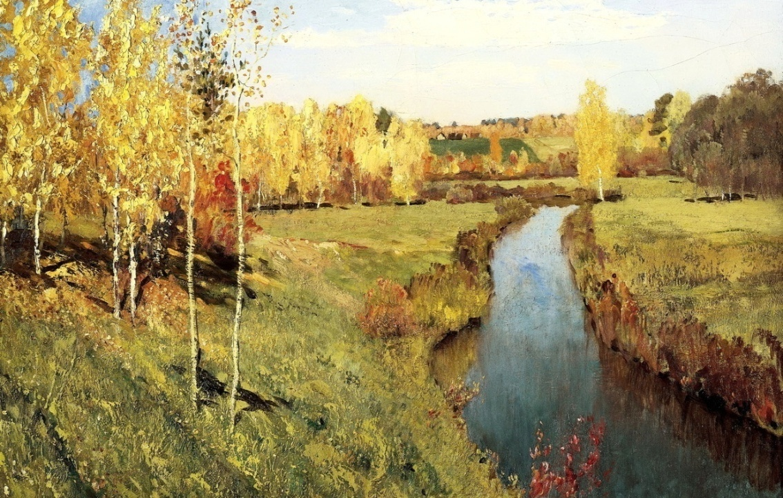
Проверьте себя!
1. Одна из картин Левитана, которая называется «Золотая осень», висит на стене.

Slide 19
Редактирование
2. Наташа отдала телеги раненым, на которых семья собиралась эвакуироваться из Москвы.

Slide 20
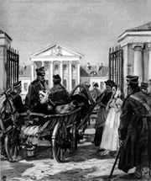
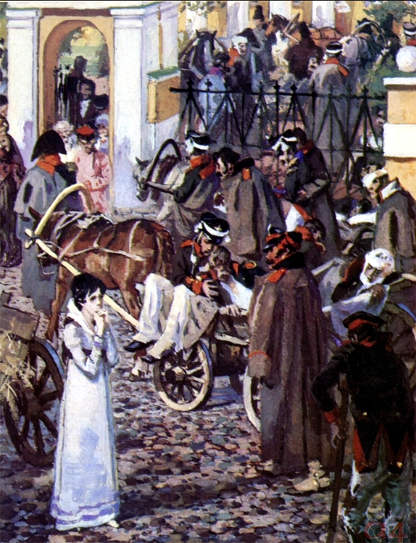
Проверьте себя!
2. Наташа отдала раненым телеги, на которых семья собиралась эвакуироваться из Москвы.

Slide 21
Грамматические синонимы. Замените причастный оборот придаточными определительными предложениями, добавьте указательное слово «тот», союзное слово «что» или «который»:
1. Книга, взятая в библиотеке, очень занимательная. -
Та книга, что/которая взята в библиотеке, очень занимательная.
2. Овощи, выращенные на своём огороде, не содержат вредных веществ.
3. Цветы, стоявшие в вазе, сильно пахли.
--------------------------------------------------------------------
4. Язык, усваиваемый человеком в раннем детстве, называется родным.
5. Листья, упавшие с дерева, покрывают землю золотым ковром.
6. Ученица, сдавшая экзамен, была очень рада.

Slide 22
Проверьте себя!
1. Тот язык, что/ который усваивается человеком в раннем детстве, называется родным.
2. Те листья, что/ которые упали с дерева, покрывают землю золотым ковром.
3. Та ученица, что/ которая сдала экзамен, была очень рада.

Slide 23
И. С. Тургенев (1818-1883)

Slide 24
Устраните речевые недочёты:
1. Мы въехали в посёлок, который находился в лощине, в которой росли тополя. - Мы въехали в посёлок, находившийся в лощине, в которой росли тополя.
2 . Деревья, возле которых мы расположились, одиноко возвышались среди открытого поля, которое было засеяно рожью и гречихой.
________________________________________________
3.Старые газеты, которые уже давно прочитаны, можно сдать в макулатуру, из которой сделают новую бумагу.
4. Я прочитал повесть, которую написал А. С. Пушкин, произведения которого я очень люблю.

Slide 25
Проверьте себя!
3. Старые газеты, уже давно прочитанные, можно сдать в макулатуру, из которой сделают новую бумагу.
4. Я прочитал повесть, написанную А. С. Пушкиным, произведения которого я очень люблю.

Slide 26
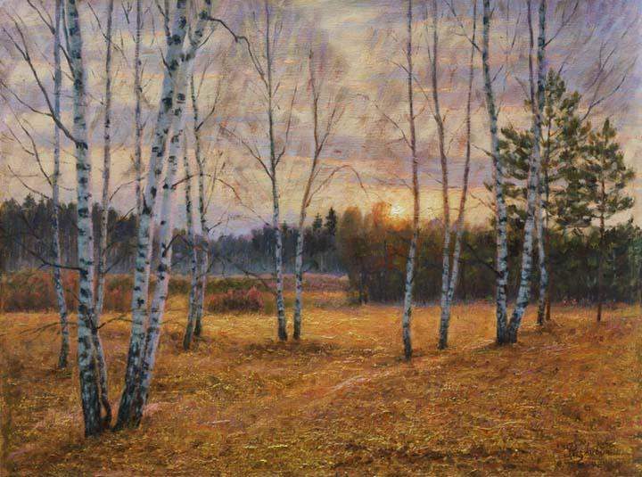
Домашнее задание:
Параграф 22 (стр. 69-70).
Упр. 107 (п.) – сделать по образцу.
На «5» - составить 5 СПП с придаточными определительными по теме «Осень» (п.).

Slide 27
Подведение итогов:
1. Сегодня на уроке я познакомился (познакомилась) с … предложениями.
2. Они отвечают на вопрос …
3. Придаточное определительное предложение чаще всего относится к … (часть речи).
4. Придаточные определительные стоят после или … главного предложения.
5. Нарисуй смайлик, который соответствует твоему настроению и твоей работе на уроке.

Slide 28
Спасибо! Молодцы!

